Slide 1
معرفی رشته: علوم اجتماعی محاسباتی
Computational Social Science

Slide 2
محورهای ارائه
تعریف علوم اجتماعی محاسباتی
معرفی مهارت‌های لازم
چند مثال از مقالات این حوزه
چالش‌های رشته
فرصت‌های اپلای
پتانسیل‌های علوم اجتماعی محاسباتی در ایران (افاضات جامعه شناسانه وحید)

Slide 3
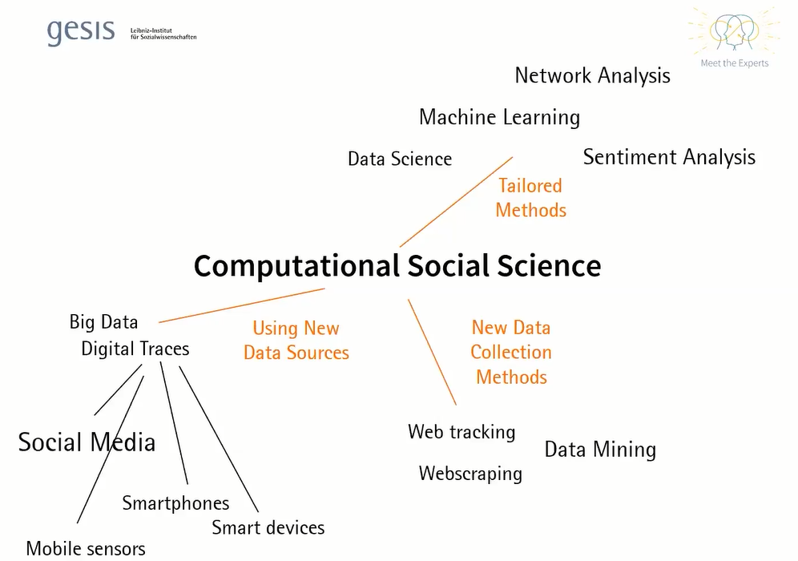

Slide 4
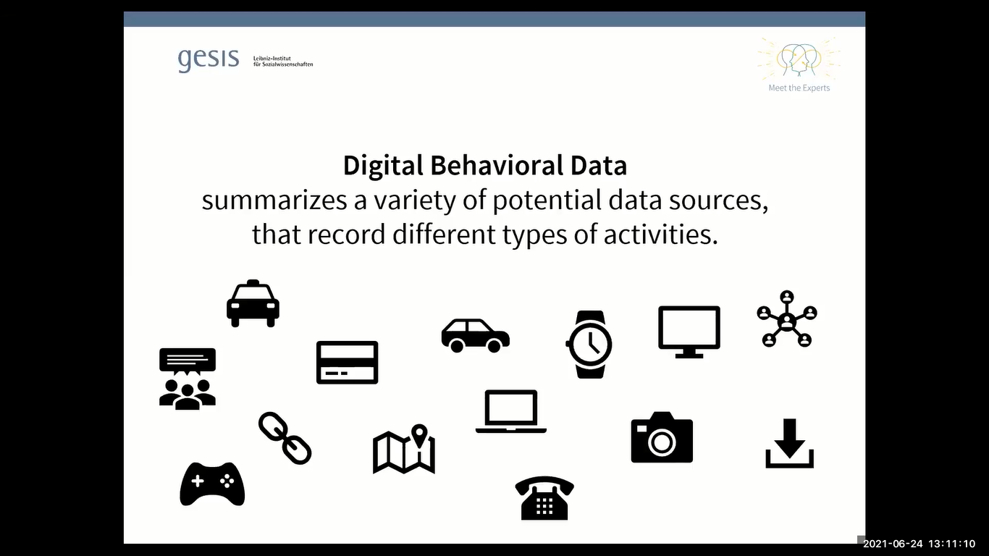

Slide 5
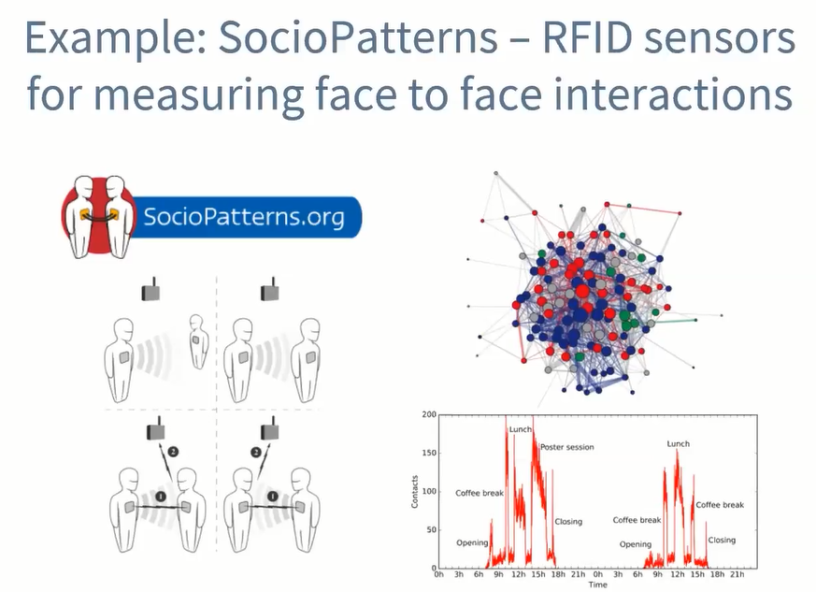

Slide 6
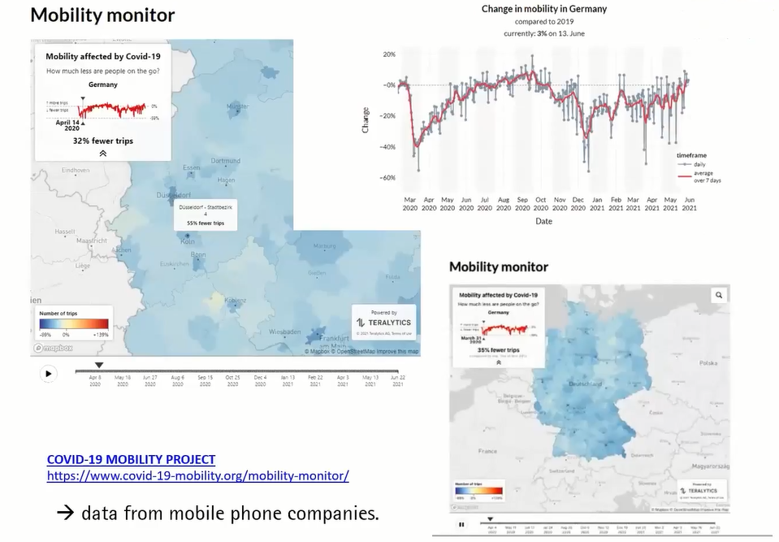

Slide 7
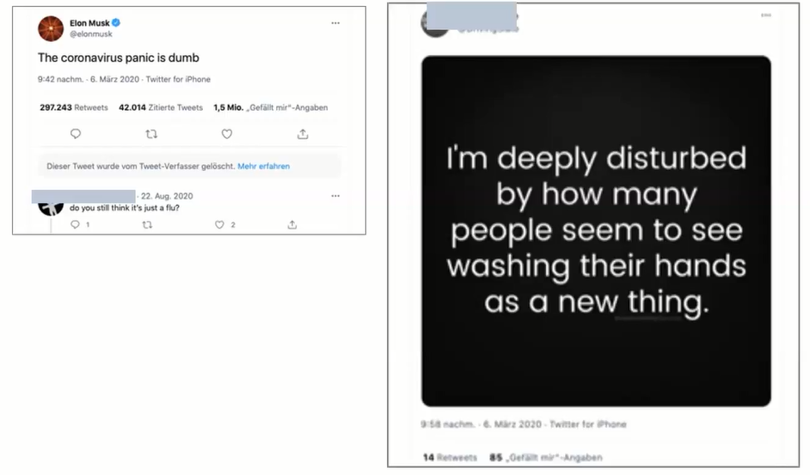

Slide 8
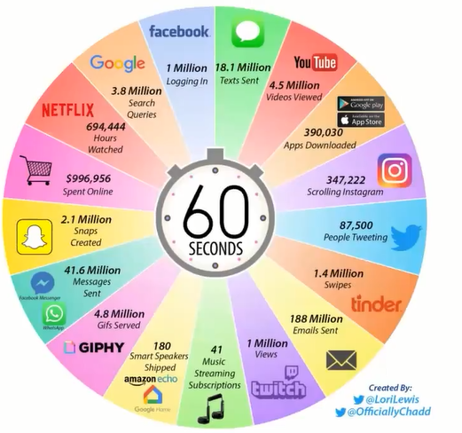

Slide 9
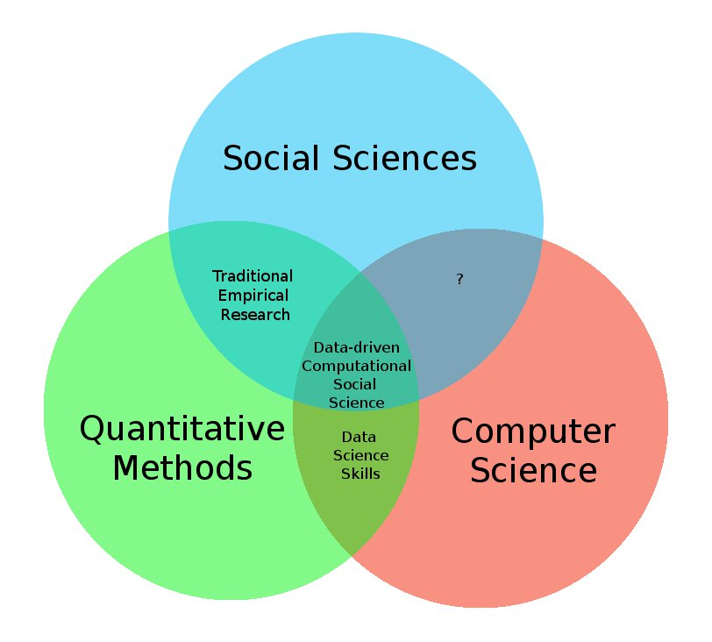
علوم اجتماعی محاسباتی
استفاده از روش‌های محاسباتی برای جمع‌آوری و تحلیل داده‌ها، به‌ویژه داده‌های رفتاری دیجیتال، به منظور ارائه‌ی تحلیل‌های اجتماعی

Slide 10
مهارت های مفید
دانش حداقلی از حوزه علوم اجتماعی مربوطه
علم آمار، تحلیل داده و هوش مصنوعی (هر چی بیشتر بهتر)
جمع‌آوری داده (Scraping – Crawling)
پردازش زبان طبیعی (هر چی بیشتر بهتر)
پردازش تصویر (در موارد معدود)
دانش شبکه و تحلیل گراف
Agent-Based Modelling
زبان آلمانی!!!

Slide 11
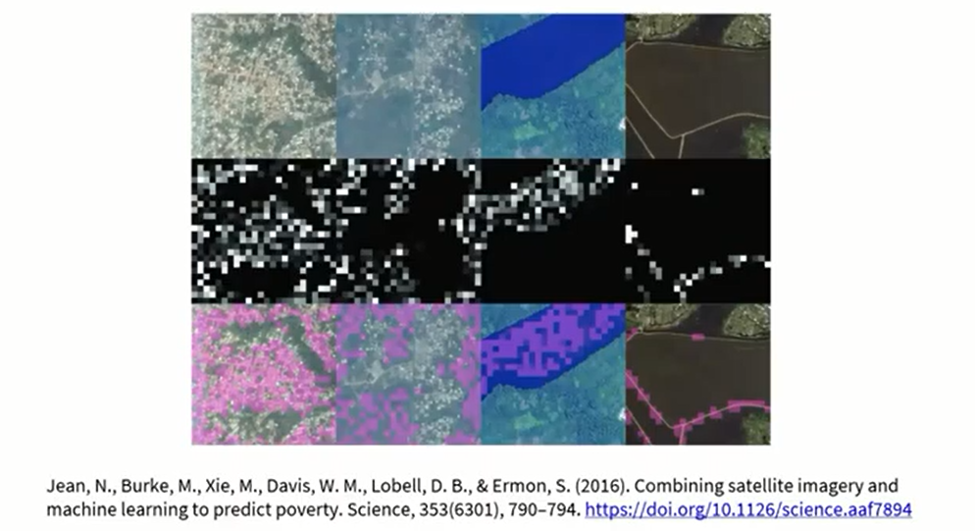
تشخیص فقر با استفاده از تصاویر ماهواره‌ای!

Slide 12
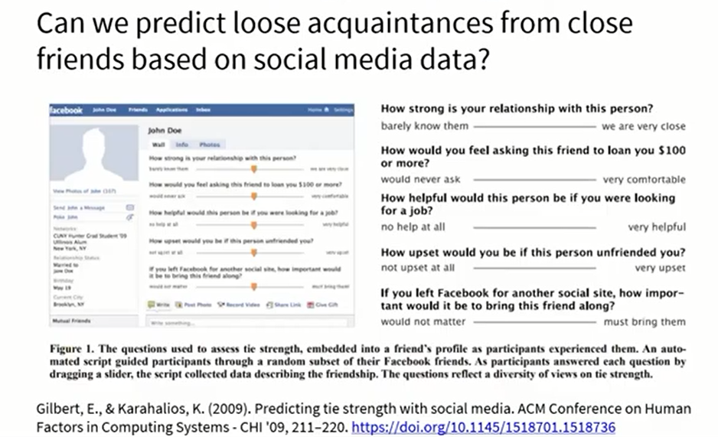
پیشبینی جنس صمیمیت بین افراد با استفاده از داده‌های فیس‌بوک!

Slide 13
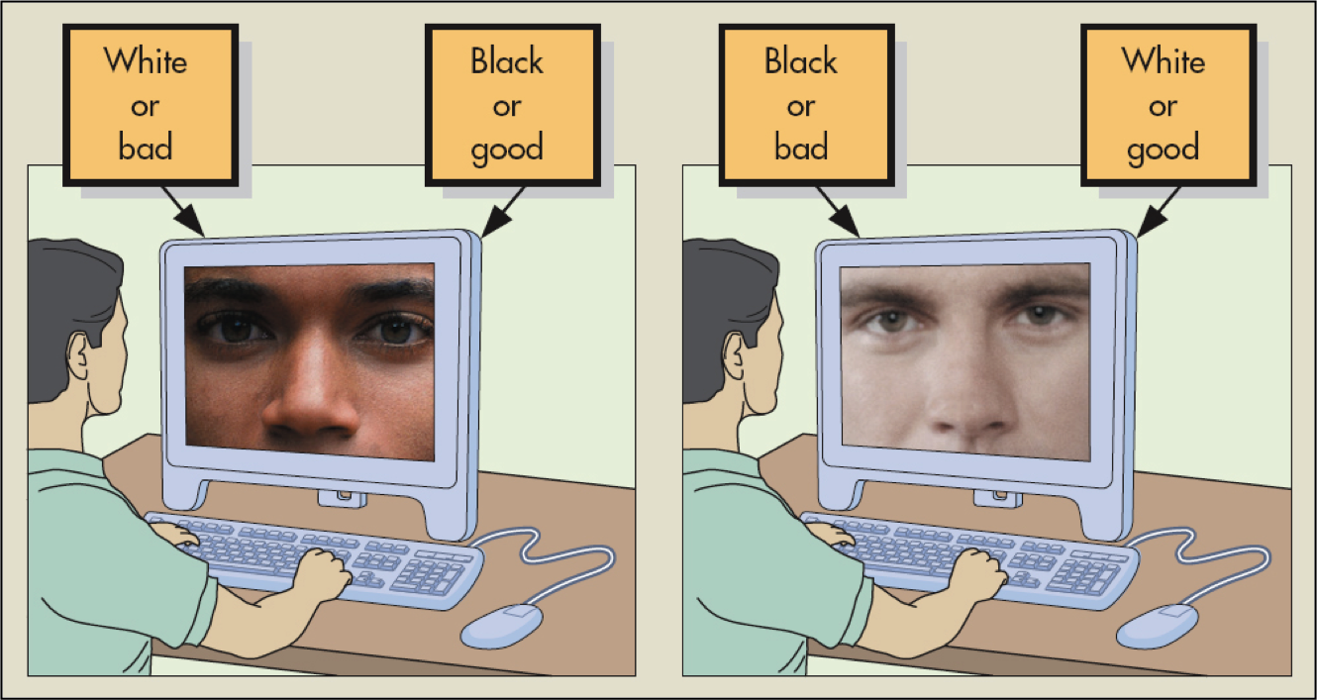
Implicit Association Test

Slide 14
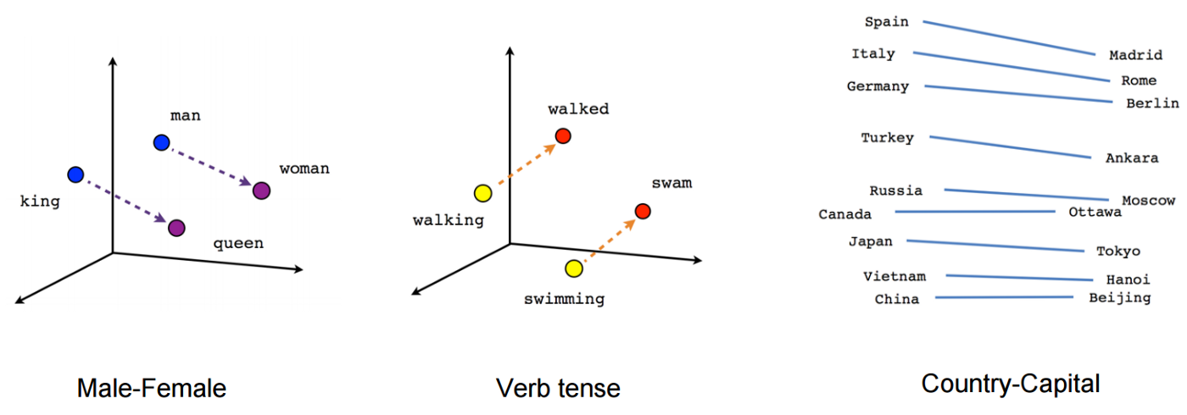
Word Embeddings

Slide 15
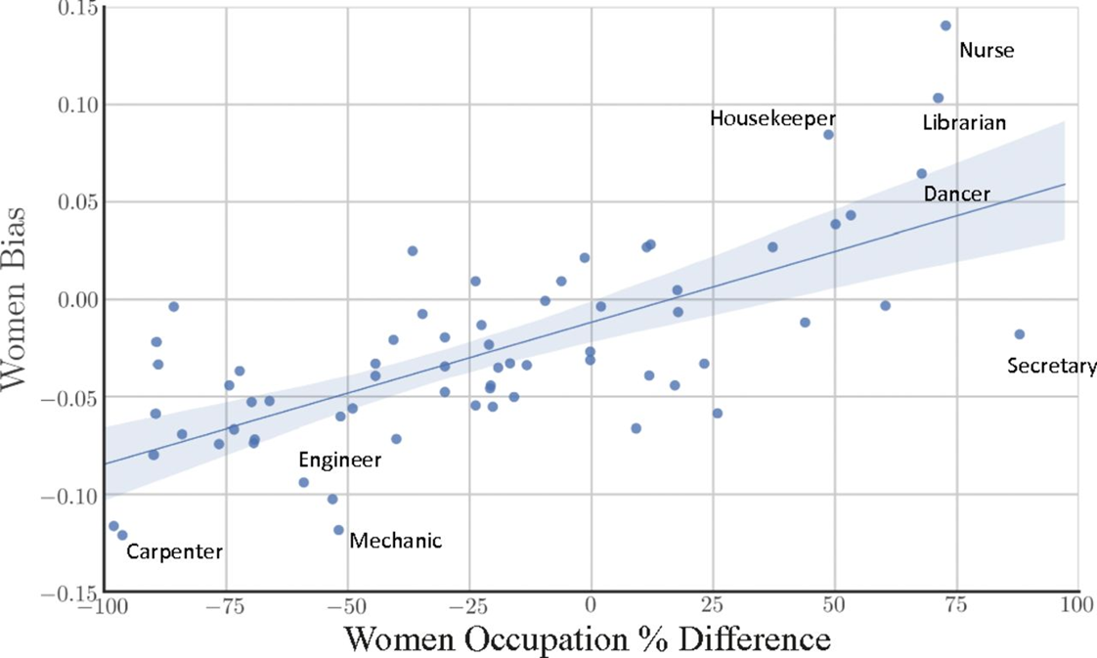
Word Embedding Association Test (WEAT)

Slide 16
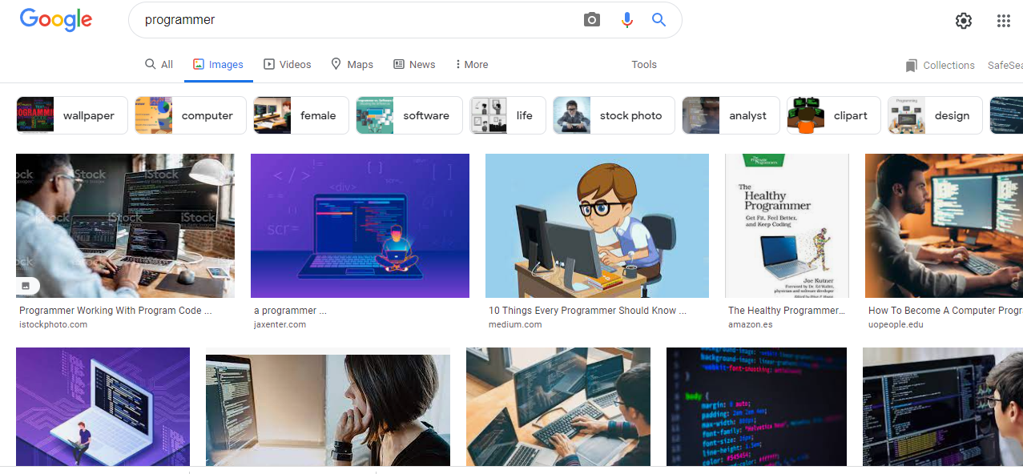

Slide 17


Slide 18
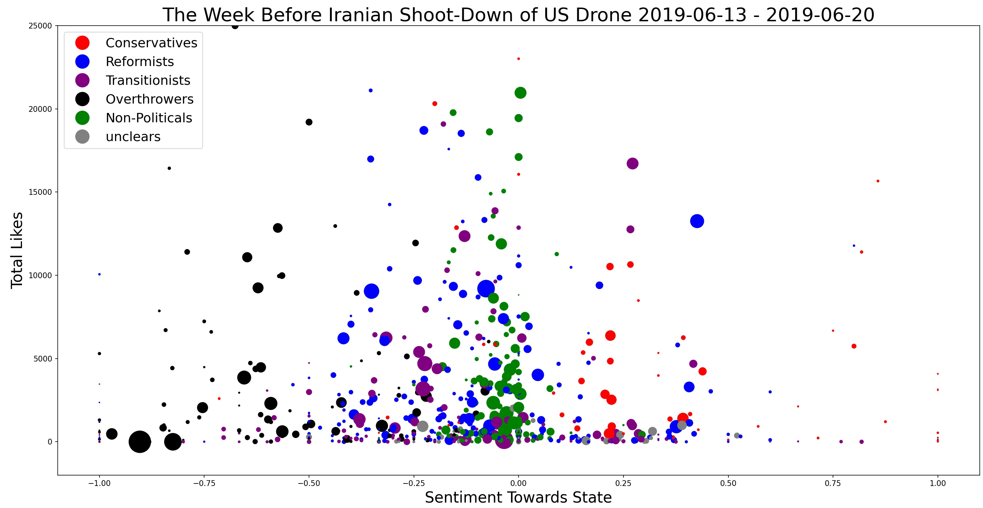

Slide 19
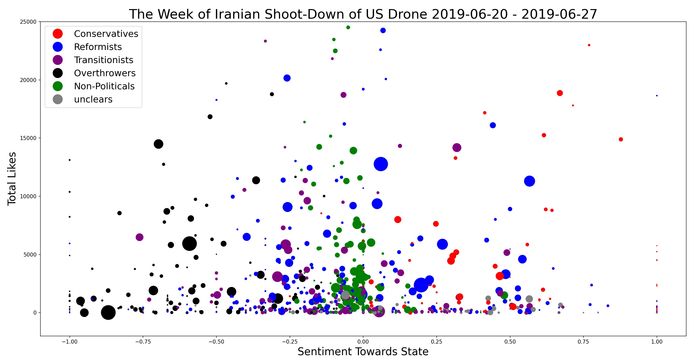

Slide 20
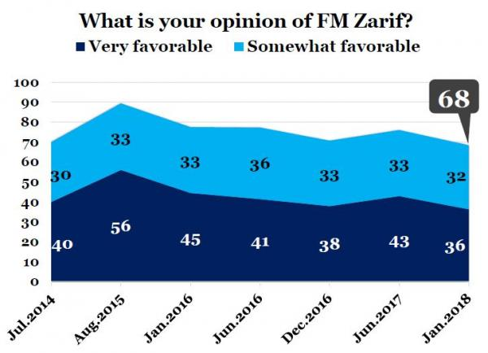

Slide 21
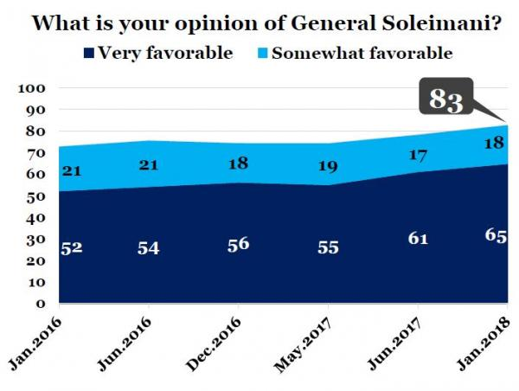

Slide 22
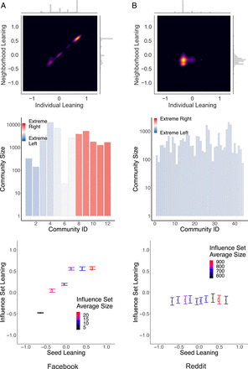
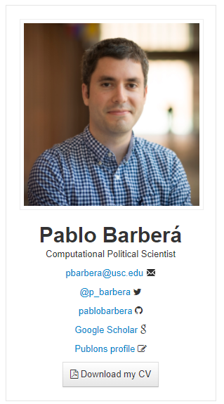
Tweeting from Left to Right: Is Online Political Communication More Than an Echo Chamber?

Slide 23
چالش‌های علوم اجتماعی محاسباتی
سهل و ممتنع – همه می‌فهمن!
طرح پرسش بسیار آسون – محاسبه بسیار دشوار: ایجاد مشکل با استاد راهنما و صاحب پروژه
دقت پایین داده‌های علوم اجتماعی و پردازش زبان طبیعی
سیاست‌های پرایوسی (بزرگترین چالش شناخته‌شده)
داده‌ی رانتی – علم رانتی
فاصله دانشگاه و صنعت

Slide 24
فرصت های اپلای (هول ها دقت کنن)
ترجیح رزومه فنی به علوم اجتماعی
SOCNET, CSSNET
EPFL, ETH
Marie Curie Programs
GESIS
Koc University

Slide 25
این فیلد میتونه توی ایران بترکونه!
چرا؟
چون ما ملت خاصی هستیم
چرا می‌گم خاصیم؟
چون خون کوروش تو رگامونه؟
چون شیعه‌خانه امام زمانیم؟
نه!
نوع انتخاب رشته در کشورهای در حال توسعه - چند بعدی شدن
تلاقی فرهنگ شرق و غرب - وادارشدن به تفکر از دوره طفولیت!

Slide 26
سوالی... چیزی؟!

